Slide 1
第四节 反常积分
(广义积分)
improper integral
无穷限的反常积分
无界函数的反常积分
小结 思考题
第五章 定积分

Slide 2
积分区间有限
常义积分
被积函数有界
推广
积分区间无限
反常积分
常义积分的极限
被积函数无界

Slide 3
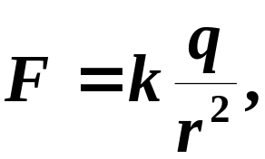
一、无穷限的反常积分
一个固定的点电荷 + q 产生的电场,
对场内
其它电荷有作用力,
由库伦定律知,
距q为r单位的
正电荷受到的电场力,其方向与径向一致指向外,
大小为
(k是常数).
当单位正电荷从r =a 沿径向移到r =b处时,
电场力所作的功
称为该电场在这两点处的电位差.
单位正电荷从r =a移到无穷远时,
电场力所需
作的功
称为该电场在点a处的电位.

Slide 4
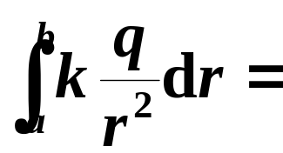
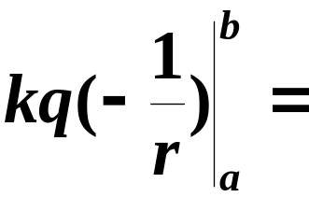
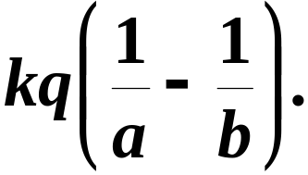

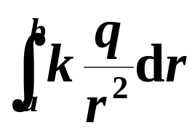
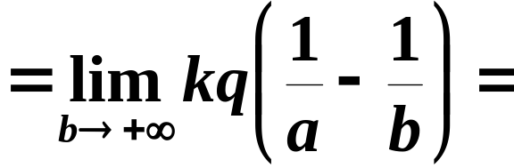
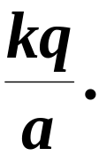
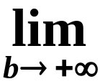
例
试求a、b两点的电位差及a点的电位.
解
a、b两点的电位差
令
即得a点处的电位
这里计算了一个
上限无限增大的定积分的极限.
类似的实例还有:
无界域的面积,
第二宇宙速度
问题,
电容器放电问题等等.

Slide 5
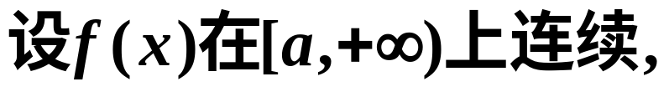

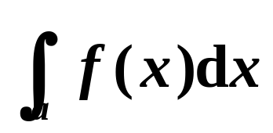

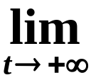
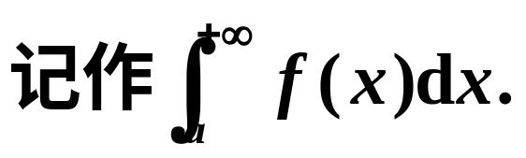
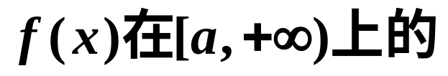
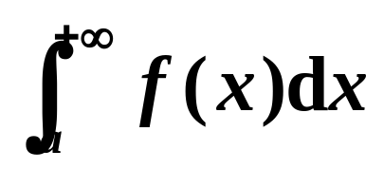
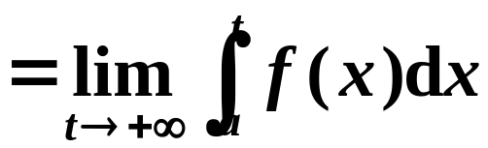
定义1
(1)
如果极限
存在,
则称这个极限值为
反常积分,
即
当极限存在时,
称反常积分
收敛;
当极限不存在时,
称反常积分
发散.

Slide 6
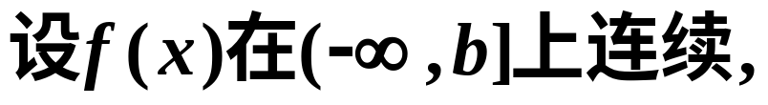

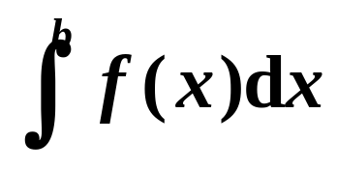
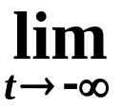
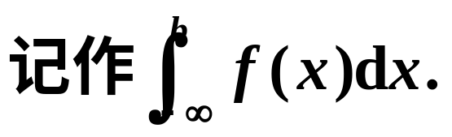

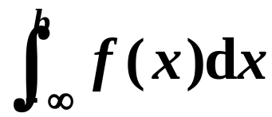
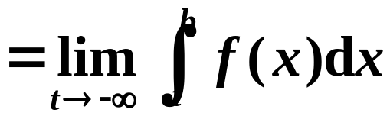
(2)
如果极限
存在,
则称这个极限值
反常积分,
即
当极限存在时,
称反常积分
收敛;
当极限不存在时,
称反常积分
发散.

Slide 7
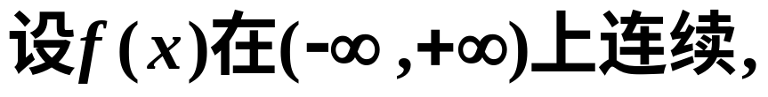
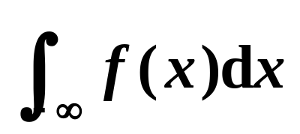
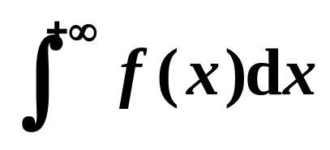



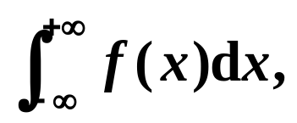
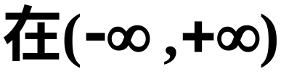

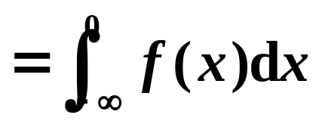
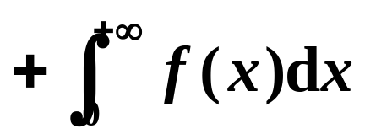

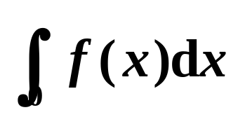

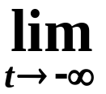

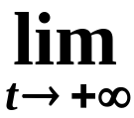

(3)
如果反常积分
和
都收敛,
则称上述两反常积分之和为函数
上的反常积分,
记作
即
称反常积分
收敛;
否则称反常积分
发散.

Slide 8

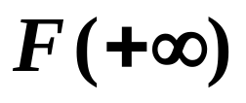
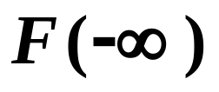
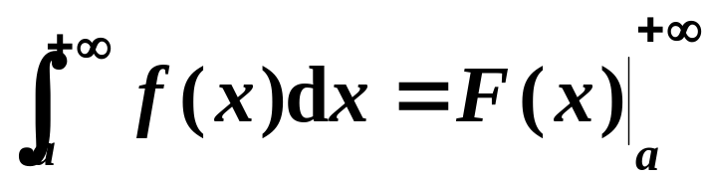
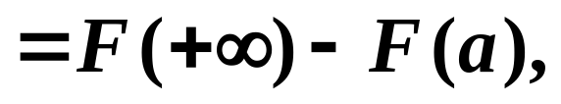
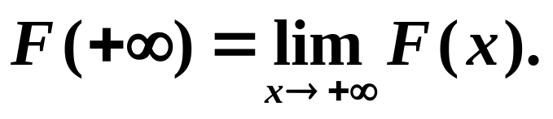
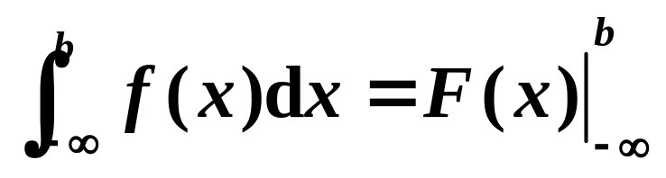
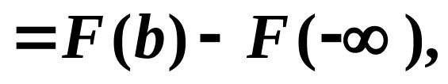
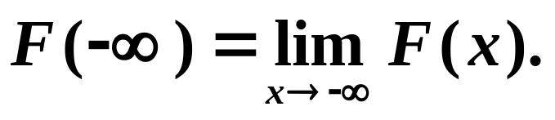
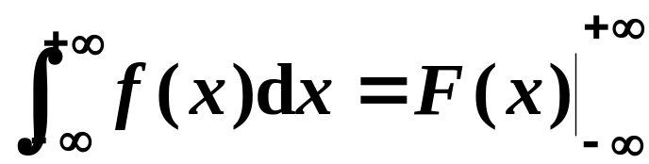
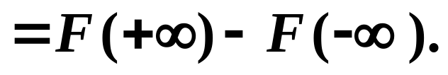
这时反常积分的收敛与发散取决于 和 是否存在.
注
为了方便起见, 规定:
对反常积分可用如下的简记法使用N--L公式,

Slide 9
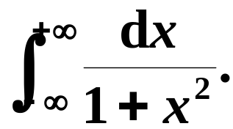
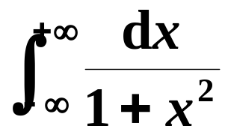
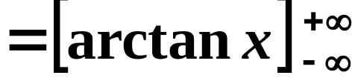
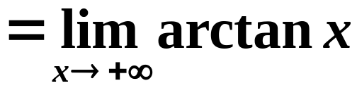
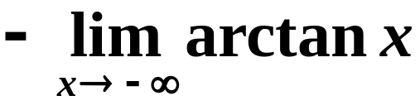
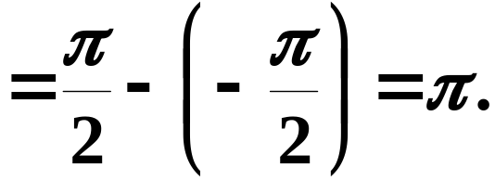

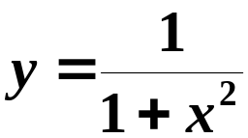


例 计算反常积分
解
反常积分的积分值
的几何意义

Slide 10
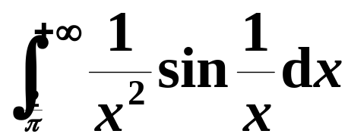
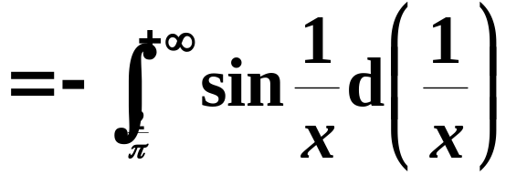




例 计算反常积分
解

Slide 11






例
解
考虑
由于被积函数为奇函数,
积分区间又为对称区间,
因而
?
由定义可知
只有上述两个极限都存在时, 才能使反常
积分收敛.
故知
但是上述两个极限都不存在.

Slide 12




其错误的原因在于认定
为对称区间.
对于反常积分来说,
对称区间上的性质
不成立的.
注
各不相关.

Slide 13












例 证明反常积分
证
收敛,
发散.

Slide 14



















*
例 证明反常积分
证
{
因此
收敛,
其值为
发散.

Slide 15















例 证明
并求其值.
令
解

Slide 16




Slide 17








练习
2002年考研数学(一)填空3分
1.计算
解
2002年考研数学(二)填空3分
2.位于曲线
下方,
x轴上方的
无界图形的面积是
解

Slide 18
















二、无界函数的反常积分
(瑕积分)
定义2
(1)
瑕点
如极限
存在,
则称此极限为
函数
反常积分,
仍然记为
即
也称反常积分
收敛;
当极限不存在时,
称反常积分
发散.

Slide 19









(2)
点b为f(x)的瑕点,
如极限
点b为f(x)的
存在,
则定义
否则,
称反常积分
发散.

Slide 20














(3)
连续，点C为f(x)的 瑕点,
反常积分
如果
若等号右边两个反常积分
都收敛,
则定义
否则,
就称反常积分
发散.
如瑕点在区间内部,
通常用瑕点将区间分开,
注
分别讨论各段瑕点积分.

Slide 21















例 计算反常积分
解
为瑕点,
这个反常积分值的
几何意义
位于曲线
之下,
x 轴之上,
直线x = 0与x = a
之间的图形面积.

Slide 22













注
为了方便起见,
规定:
❖
由N—L公式,
则反常积分
❖

Slide 23







例 计算反常积分
解
故原反常积分发散.

Slide 24















*
例 证明反常积分
证
{
反常积分收敛,
其值为
反常积分发散.

Slide 25












例 求
解
发散.
也发散.
注
错误的做法:

Slide 26







例
解
注
此反常积分经变量代换化成了定积分.

Slide 27













下面是
无穷区间上无界函数的
反常积分
例
发散,
发散.
练习
发散
发散.

Slide 28


三、小结
无穷限的反常积分
无界函数的反常积分(瑕积分)
注意
1. 不要与常义积分混淆;
2. 不能忽略内部的瑕点.

Slide 29



















思考题1(选择题)
解答
恒等于常数.

Slide 30









思考题2
积分 的瑕点是哪几点？
解答
积分
可能的瑕点是
不是瑕点,
又
的瑕点是

